Slide 1
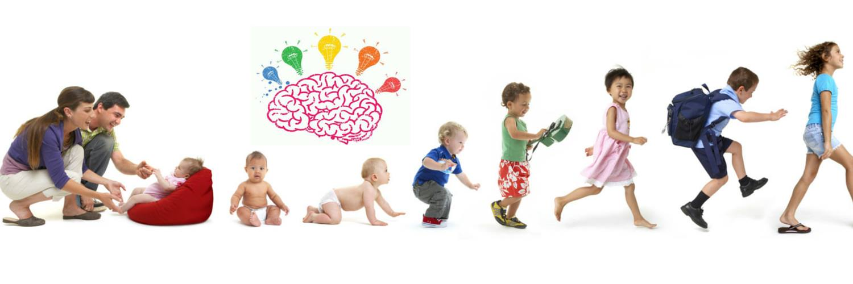
Dítě a my
Lucie Grůzová

Slide 2
Obsah:
Jak (po)rozumět dítěti batolecího (předškolního) věku?
Nároky na dítě – IQ x EQ, jeho potřeby, rozvoj …
Proč je důležitý vztah a to jak spolu komunikujeme?
Jak podpůrně působit?

Slide 3
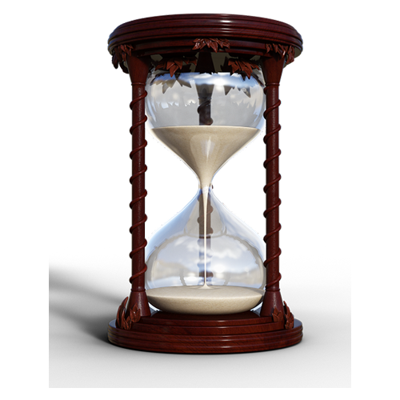

Předškolní dítě
Fyzická osobnost
Psychická osobnost
Duševní osobnost

Slide 4
EQ X IQ
jedno doplňuje druhé
sebeuvědomění: znalost vlastních prožívání
sebeovládání: zvládání emocí, potřeb, chtění
motivace: schopnost sám sebe motivovat
umění mezilidských vztahů a komunikace
empatie: vnímavost k emocím jiných lidí
ROZVOJ MYŠLENÍ
PAMĚTI
POZORNOSTI
ZNALOSTÍ, DOVEDNOSTÍ

Slide 5
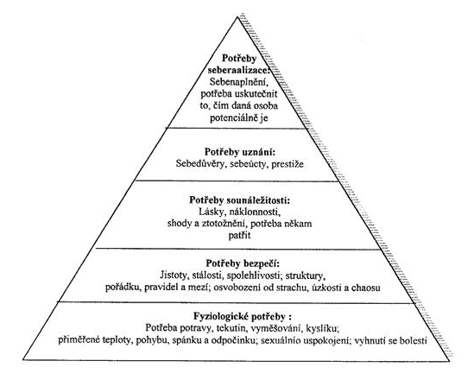
Jaké máme potřeby?
Potřeba prvotních citových a sociálních vztahů.
Potřeba určitého množství, kvality a proměnlivosti podnětů.
Potřeba určité stálosti, řádu a smyslu v podnětech.
Potřeba identity, společenského uplatnění a společenské hodnoty.
Potřeba otevřené budoucnosti neboli životní perspektivy.

Slide 6
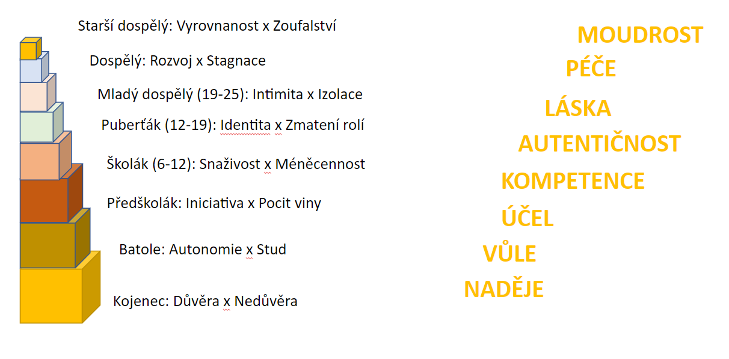
Výzvy v každém období v průběhu celého života – co potřebujeme získat?
E.Ericson
Notes:
Stádium podle Erika Ericsona je „Mohu věřit světu kolem sebe? Tato potřeba je naplněna, když jsou splněny potřeby dítěte. Vyvine se naděje, protožesi batolata ověří, že mohou věřit lidem kolem sebe
V druhém období je otázka je to v pořádku být sám sebou? Je to ok, mát touhy které mám a zkoušet dostat, co chci? A ten boj mezi tím věcí dosáhnout a nemohoucností je živná půda pro smysl pro vůli.
Pak se přesuneme do let 3-6 a otázka je Je to vpořádku dělat věci,m hýbat se a jednat? Je to čas, kdy děti rozvíjí cyklus učení. Dělají věci, jak dlouho mohou. Iniciují věci, dokud nedosáhnou uzavření. A když je dělají dostatečně dlouho pak si vyvinou smysl pro účel.
Pak se přesuneme na základní školu, tyto roky se nazývají latentní, je to celé o píli. Jsou to roky tvrdé práce a objevování a vedou k úspěchu. Důležité je, že děti mají tuto zkušenost úspěchu díky vlastnímu úsilí. Otázka zní: Můžu udělat v tomto světe lidí a věcí něco, co jsem si předsevzal/a? Je to boj mezi vůlí a touhou uspět a z toho se vytváří smysl pro kompetenci. A já bych řekla, že je to výsledek také jejich smyslu pro důvěru.
Pak přichází dospívání a to je boj mezi identitou a zmatkem. Odolávají vrstevnickým tlakům a uvědomují si, kdo doopravdy jsou. Odpovídají si na otázku Kdo jsem já a čím můžu být? A pokud uspějí, objeví autentické sebe sama vychází z dospívání jako autentičtí jedinci.
Pak přichází raná dospělost, kdy objevujeme, že můžeme důvěřovat a že my jsme hodni důvěry. Otázka: Můžu milovat a být milován? A když se to naučíme, naučíme se milovat.
Když dosáhneme střední dospělosti, období kolem středního věku. To je období, kdy si lidé kupují rychlá auta a podobné věci, protože si uvědomují, že nejsou spokojeni se způsobem který žijí. Během tohoto stádia zralosti se díváme zpět a ptáme se: Můžu si vypočítat účet svého života? A učíme se péči.
Je to období, kdy se díváme zpět na své žívoty a ptáme se Je to vpořádku, jaký jsem byl? Vydáváme soudy, zda jsme žili dobrý život a docházíme k moudrosti, kterou můžeme sdílet s ostatními.

Slide 7
Co děti potřebují?
laskavé vztahy – přijetí bez podmínek – takoví jací jsou
jasné hranice
Smysluplná pravidla
důslednost
prostředí s reálnými nároky

Slide 8
Jak podpůrně interagovat?
Dobrá schopnost komunikace je vždy naším nejdůležitějším aktivem – ať jde o osobní, společenský nebo pracovní život.
Způsob, jakým my sami (a ostatní) komunikujeme, určuje kvalitu utváření vztahů.
Co se potřebují děti naučit?
Porozumění sobě samému
pozitivní vnímání sebe sama
být si vědom silných a slabých stránek a zodpovědnosti, kterou mám vůči druhým.
Pochopit a umět ovládnout své pocity: umět se uklidnit, když jsem znepokojený a rozzlobený; umět se povzbudit, když jsem smutný.
UMĚNÍ O SVÝCH POCITECH MLUVIT

Slide 9

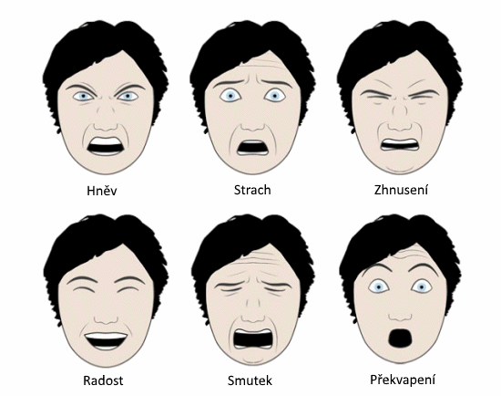
Jistě již znáte šest základních emocí.
Zkuste je ukázat ve dvojici kolegovi, jestli pozná, o kterou jde.
EKMAN-FRIESEN: SIX BASIC EMOTIONS

Slide 10
POKUD SAMI NEOVLÁDÁME SITUACI,
ZKUSME OVLÁDNOUT NAŠI REAKCI.
Buďme proaktivní – vědomi si toho, že my ovlivňujeme, jak nás situace ovlivní.

Slide 11
Základní vazba mezi dítětem a rodičem (attachment)
iniciativa
SYSTÉM POMOC POSKYTUJÍCÍ
SYSTÉM HLEDAJÍCÍ POMOC
příjem „ano“

Slide 12
Attachment (teorie vazby)
Attachment je více než teorie. Doprovází nás od raného dětství až do stáří a ovlivňuje náš vývoj a fungování ve všech oblastech lidské aktivity:
kognitivní
sociální
emoční
motorické
Attachment prolíná všemi oblastmi lidského bytí: fyzické a psychické zdraví, rané dětství, dětství a dospívání, vzdělávání, rodičovství, stárnutí, sociální služby, profesionální uplatnění….
V oblasti, ve které pracujeme, jsou principy attachmentu zvláště důležité.

Slide 13
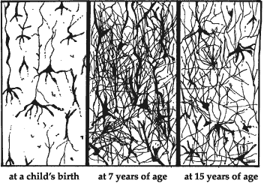
Synaptická spojení při narození
Synaptická spojení ve věku 7 let dítěte
zdroj: Brotherson (2005)

Slide 14
INTERAKČNÍ pojetí interpersonální komunikace
mluvčí
nebo/i
posluchač
posluchač
nebo/i
mluvčí
Notes:
Tady bude ústní komentář: zdůraznění neustálého vzájemného ovlivňování a toho, že v tomto pojetí jsme mluvčí a posluchači zároveň, současně komunikujeme a přijímáme sdělení. Tedy mluvení a naslouchání se odehrává zároveň. Vysíláme signály a druhý je vysílá také. V tomto pojetí jsou prvky komunikace (verbální i neverbální rovina) vzájemně závislé, nikdy je nepovažujeme za nezávislé. Každý prvek existuje ve vztahu k ostatním. Změna v kterémkoli využítí prvku vyvolává změnu i v ostatních prvcích. Např.: pokud se zastavím, změním naléhavost hlasu, tato změna vyvolá další změnu. Díky této změně mohu nastolit následující změny. Podmínkou je, že si tyto věci uvědomuji (při trénování je musím dát do vědomí) Velkou roli tady hraje vnímání (bude v bloku II)

Slide 15
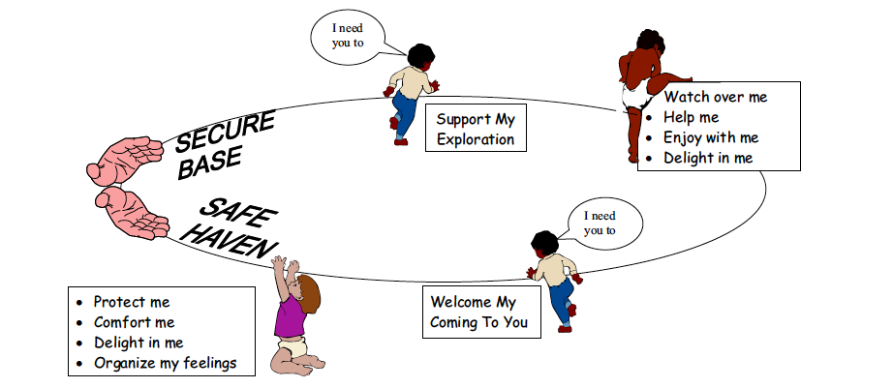
Attachment a kruh bezpečí
Potřebuji tě
Jistota
sleduj mě
pomoz mi
podpoř mě
raduj se se mnou
Podporuj moje prozkoumávání
Bezpečí
Potřebuji tě
ochraň mě
utiš mě
raduj se se mnou
pomoz mi porozumět mým pocitům
Raduj se, že se
k tobě vracím

Slide 16
Shrnutí
Každý jsme svůj (máme své fyzické, psychické a duševní vlastnosti a své potřeby, očekávání)
2. Rozvoj emoční inteligence, je jako stavební kámen v celé stavbě, rozvoj kognice, motoriky, sociální stránky…..
3. Každý jsme strůjci i bořiči vztahů kolem sebe: jak odpovídám na to, když někdo potřebuje pomoc?
jak se dostává pomoci mě?
jak si o pomoc říkám?
4. Mám různé možnosti, jak komunikovat (verbálně, neverbálně), aby bylo pochopeno, co chci říct.

Slide 17
Děkuji za pozornost

